Slide 1

模拟与数字电路 (Analog and Digital Circuits)
二极管
模电 P51 – 84
计算机科学与技术学院本科课程

Slide 2
内容提纲
半导体的基本知识
二极管及其应用
2

Slide 3
半导体的基本知识
半导体：常温下导电性能介于导体和绝缘体之间的材料，用于制造现代电子器件，常用的包括硅（Si）、锗（Ge）、砷化镓（GaAs）
半导体特性：
  受热或光照，导电能力发生显著变化
  纯净半导体中加入微量杂质后，导电能力发生显著变化
  这些特性可用于制造热敏电阻、光敏电阻、二极管、三极管等器件
3
Notes:
所谓半导体，顾名思义，就是导电能力介乎导体和绝缘体之间的一类物质
用得最多的半导体是锗和硅，都是四价元素
半导体的电阻率比导体大许多数量级，例如本征硅的电阻率（2300）比铜（1.68x10e^(-8)）大一千亿倍以上
（电阻率是衡量材料对电流的抵抗程度的物理量，是材料的基本特性）
半导体在温度增高、受光照等条件下，导电能力会显著增加，利用这种特性可制造热敏电阻、光敏电阻等器件
更重要的是，在本征半导体中掺入微量杂质后，其导电能力可增强几十万乃至几百万倍，利用这种特性可制造二极管、三极管等半导体器件

Slide 4
半导体的基本知识 —— 本征半导体
本征半导体：完全纯净的、结构完整的半导体晶体
本征激发：本征半导体受外部激发（如受热或光照）产生空穴和自由电子的现象
载流子：起导电作用的带电粒子（空穴和自由电子）
+4
+4
+4
+4
+4
+4
外部激发产生的自由电子
+4
+4
+4
+4
+4
+4
+4
价电子移开后留下的空穴
+4
+4
+4
+4
+4
+4
硅原子结构
简化模型
4
硅的二维晶格结构平面示意图
共价键打破而产生的空穴-电子对
Notes:
自由电子产生的同时，在其原来的共价键中就出现了一个空位，称之为空穴
若将空穴看成是一个带电量与电子相等但电极性为正的粒子，就可以用空穴移动产生的电流来代替价电子移动产生的电流
空穴也是一种载流子
载流子就是带有电荷、并可运动而输运电流的粒子
半导体中有两种载流子，即带负电的自由电子和带正电的空穴
一般来说，半导体中的价电子不完全像绝缘体中价电子所受束缚那样强，如果能从外界获得一定的能量(如光照、温升、电磁场激发等)，一些价电子就可能挣脱共价键的束缚而成为近似自由的电子（同时产生出一个空穴），这就是本征激发
半导体中载流子的数目越多，导电能力越强
本征激发的电子浓度很低，约三点五万亿个原子中只有一个价电子挣脱共价键的束缚

Slide 5
半导体的基本知识 —— 杂质半导体
杂质半导体：本征半导体中掺入微量的杂质元素后所形成的半导体
根据掺入的杂质不同，杂质半导体分为：
  P 型半导体：掺入三价元素杂质，如硼、铝、铟等
  N 型半导体：掺入五价杂质元素，如磷、砷、锑等
5

Slide 6
半导体的基本知识 —— 杂质半导体
P 型半导体：掺入三价杂质元素（受主杂质）
  空穴是多数载流子（多子）：每个杂质元素的原子产生一个空穴，浓度较掺杂前高很多
  自由电子是少数载流子（少子）：本征激发的自由电子远少于空穴
+4
+4
+4
+4
+4
+4
受主获得一个电子而形成一个负离子
+4
+3
+4
+4
+3
+4
邻近共价键的电子落入受主的空穴，等于空穴移动了
+4
+4
+4
+4
+4
+4
多子带正电（Positive），故称为 P 型半导体
6
Notes:
三价杂质元素在硅中能接受电子，所以称之为受主杂质

Slide 7
半导体的基本知识 —— 杂质半导体
N 型半导体：掺入五价杂质元素（施主杂质）
  自由电子是多数载流子（多子）：每个杂质元素的原子产生一个自由电子，浓度较掺杂前高很多
  空穴是少数载流子（少子）：本征激发的空穴远少于自由电子
+4
+4
+4
+4
+4
+4
施主原子提供的多余的自由电子
+4
+5
+4
+4
+5
+4
电子移开后施主原子形成一个正离子
+4
+4
+4
+4
+4
+4
多子带负电（Negative），故称为 N 型半导体
7
Notes:
五价杂质元素在硅中能贡献电子，所以称之为施主杂质
因五价杂质原子中只有四个价电子能与周围四个半导体原子中的价电子形成共价键，而多余的一个价电子因无共价键束缚而很容易形成自由电子
在 N 型半导体中自由电子是多数载流子，它主要由杂质原子提供；空穴是少数载流子, 由本征激发形成
提供自由电子的五价杂质原子因带正电荷而成为正离子

Slide 8
半导体的基本知识 —— 杂质半导体
P 型和 N 型半导体对比
+4
+4
+4
+4
+4
+4
+4
+3
+4
+4
+5
+4
+4
+4
+4
+4
+4
+4
  P 型：
  掺杂三价元素；受主杂质；
  多子是空穴；多子带正电
  N 型：
  掺杂五价元素；施主杂质；
  多子是自由电子；多子带负电
8

Slide 9
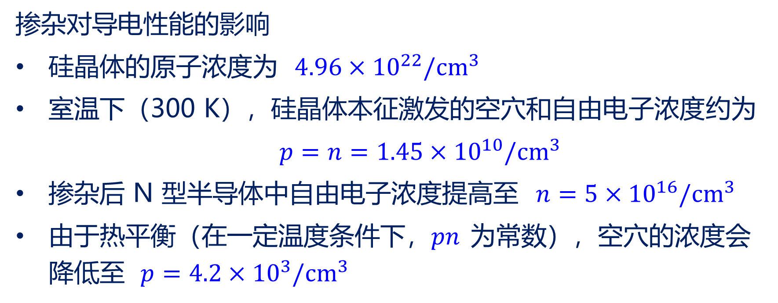
半导体的基本知识 —— 杂质半导体
掺杂对导电性能的影响
硅晶体的原子浓度为 $4.96×{10}^{22}/{cm}^{3}$
室温下（300 K），硅晶体本征激发的空穴和自由电子浓度约为
  $p=n=1.45×{10}^{10}/{cm}^{3}$
掺杂后 N 型半导体中自由电子浓度提高至 $n=5×{10}^{16}/{cm}^{3}$
由于热平衡（在一定温度条件下，$pn$ 为常数），空穴的浓度会降低至 $p=4.2×{10}^{3}/{cm}^{3}$
掺入百万分之一的杂质，导电能力提高百万倍
还能导致少子浓度远低于本征激发的浓度
杂质半导体的导电性与少子几乎无关
9
Notes:
在一定的温度条件下，半导体中的自由电子 – 空穴对的本征激发产生和他们的复合始终是平衡的，也称为热平衡，表现为空穴浓度与自由电子浓度的乘积为一常数

Slide 10
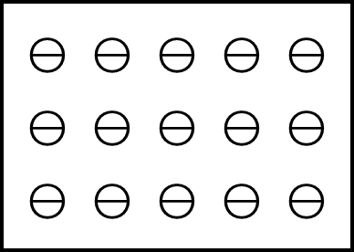
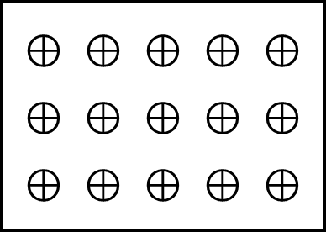
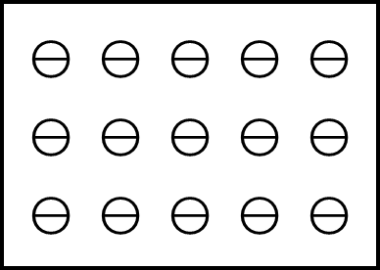
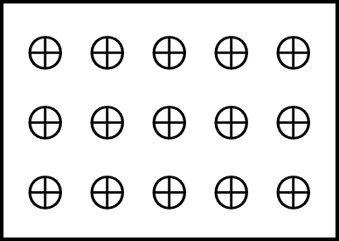
半导体的基本知识 —— PN 结
PN 结：在紧邻制作的 P 型半导体和 N 型半导体的交界面，由于载流子的扩散运动和漂移运动所形成的空间电荷区
扩散运动：因浓度差引起的载流子的运动
漂移运动：在电场作用下引起的载流子的运动
P 型
N 型
P 型
N 型
$⊖$ $⊖$ $⊖$ $⊖$ $⊖$
$⊖$ $⊖$ $⊖$ $⊖$ $⊖$
$⊖$ $⊖$ $⊖$ $⊖$ $⊖$
$⊕$ $⊕$ $⊕$ $⊕$ $⊕$
$⊕$ $⊕$ $⊕$ $⊕$ $⊕$
$⊕$ $⊕$ $⊕$ $⊕$ $⊕$
$⊖$ $⊖$ $⊖$ $⊖$ $⊖$
$⊖$ $⊖$ $⊖$ $⊖$ $⊖$
$⊖$ $⊖$ $⊖$ $⊖$ $⊖$
$⊕$ $⊕$ $⊕$ $⊕$ $⊕$
$⊕$ $⊕$ $⊕$ $⊕$ $⊕$
$⊕$ $⊕$ $⊕$ $⊕$ $⊕$
PN 结
（空间电荷区/耗尽区/势垒区）
10
Notes:
PN 结电阻率高
形成过程中，扩散越强，空间电荷区越宽
该区域形成一个内电场，该内电场会导致多子的扩散减弱，但会促进少子的漂移，漂移会使空间电荷区变窄
在一块本征半导体两侧通过扩散不同的杂质，分别形成 N 型半导体和 P 型半导体
杂质半导体的转型：当掺入三价元素的密度大于五价元素的密度时，可将 N 型转为 P 型；当掺入五价元素的密度大于三价元素的密度时，可将 P 型转为 N 型
以 N 型半导体为基片，通过扩散工艺使半导体的一边形成 N 型区，另一边形成 P 型区
在浓度差的作用下，两边多子互相扩散
在 P 区和 N 区交界面上，形成了一层不能移动的正、负离子，称为空间电荷区，也称耗尽区，势垒区，即 PN 结
空间电荷区形成的内电场一方面阻碍多子的扩散，另一方面加速少子的漂移，最终达到动态平衡
扩散的结果是使空间电荷区逐渐加宽，空间电荷区越宽，内电场越强，就使漂移运动越强，而漂移使空间电荷区变薄
所以扩散和漂移这一对相反的运动最终达到平衡，相当于两个区之间没有电荷运动，空间电荷区的厚度固定不变
漂移运动：在电场作用下引起的载流子的运动
扩散运动：因载流子的浓度差引起的载流子的运动

Slide 11


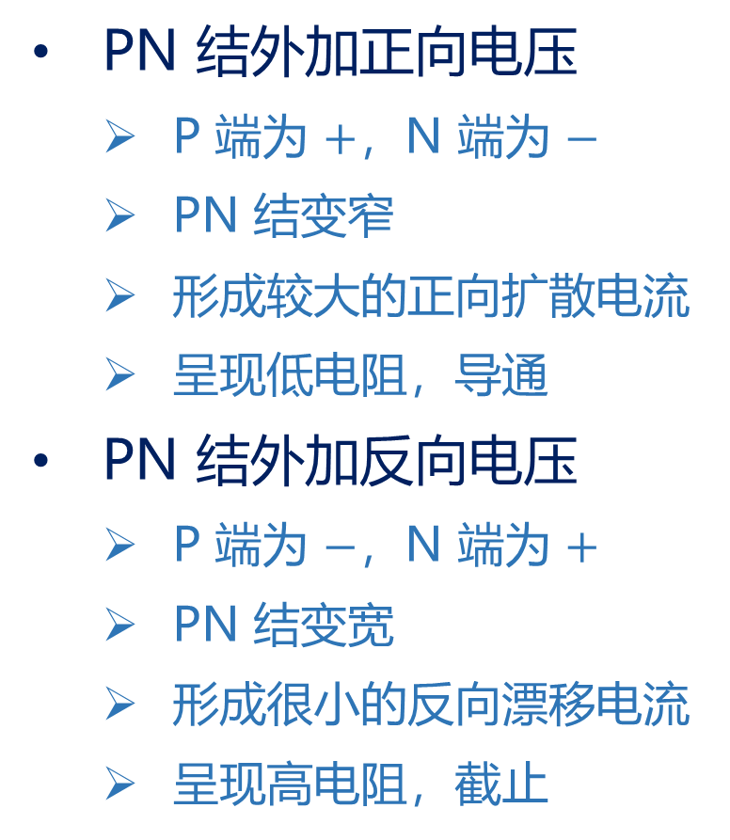








半导体的基本知识 —— PN 结
PN 结外加正向电压
  P 端为 $+$，N 端为 $−$
  PN 结变窄
  形成较大的正向扩散电流
  呈现低电阻，导通
PN 结外加反向电压
  P 端为 $−$，N 端为 $+$
  PN 结变宽
  形成很小的反向漂移电流
  呈现高电阻，截止
$$⊖$$
$$⊖$$
$$⊖$$
$$⊕$$
$$⊕$$
$$⊕$$
P
N
$I$ $↑$
$$V$$
$$R$$
PN 结具有单向导电性
$⊖$ $⊖$ $⊖$
$⊖$ $⊖$ $⊖$
$⊖$ $⊖$ $⊖$
$⊕$ $⊕$ $⊕$
$⊕$ $⊕$ $⊕$
$⊕$ $⊕$ $⊕$
P
N
$I$ $↓$
$$V$$
$$R$$
11
Notes:
PN 结正向偏置：当外加直流电压使 PN 结 P 型半导体的一端的电位高于 N 型半导体一端的电位时，称 PN 结正向偏置，简称正偏
PN 结反向偏置：当外加直流电压使 PN 结 N 型半导体的一端的电位高于 P 型半导体一端的电位时，称 PN 结反向偏置，简称反偏
PN 结内部有 N -> P 方向的电场
当正向偏压时，P 边的空穴受电场驱动向 PN 结移动，中和一部分在界面左边的负电量；N 边的电子向 PN 结移动，中和一部分界面右边的正电量，因此整体的 PN 结宽度减小，更加容易导电，尤其是当电压大到 PN 结几乎消失之后，电阻急剧降低
反向电压加上后，PN 结变大，电阻变大
而当反向电压大到一定程度，则可能发生雪崩击穿（和／或齐纳击穿：仅仅在掺杂浓度非常高的情况下），产生大量新的电子空穴对，增加导电能力
见模电教材 P59
PN 结加正向电压时，呈现低电阻，具有较大的正向扩散电流
PN 结加反向电压时，呈现高电阻，具有很小的反向漂移电流
由此可以得出结论：PN 结具有单向导电性

Slide 12
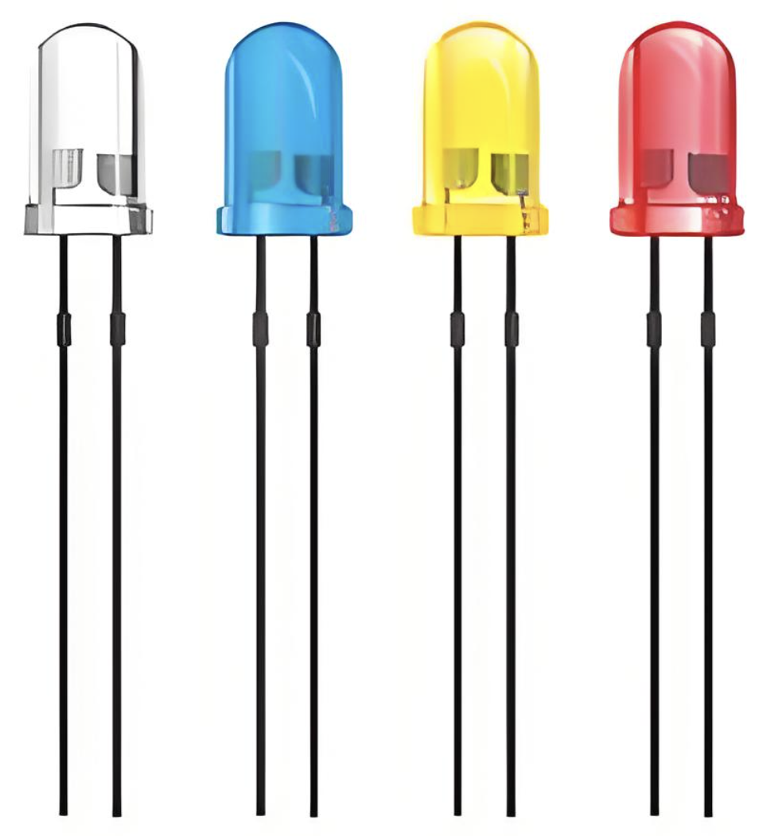
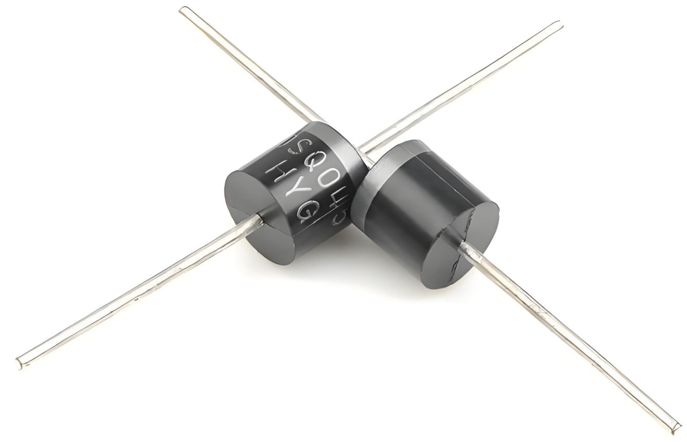
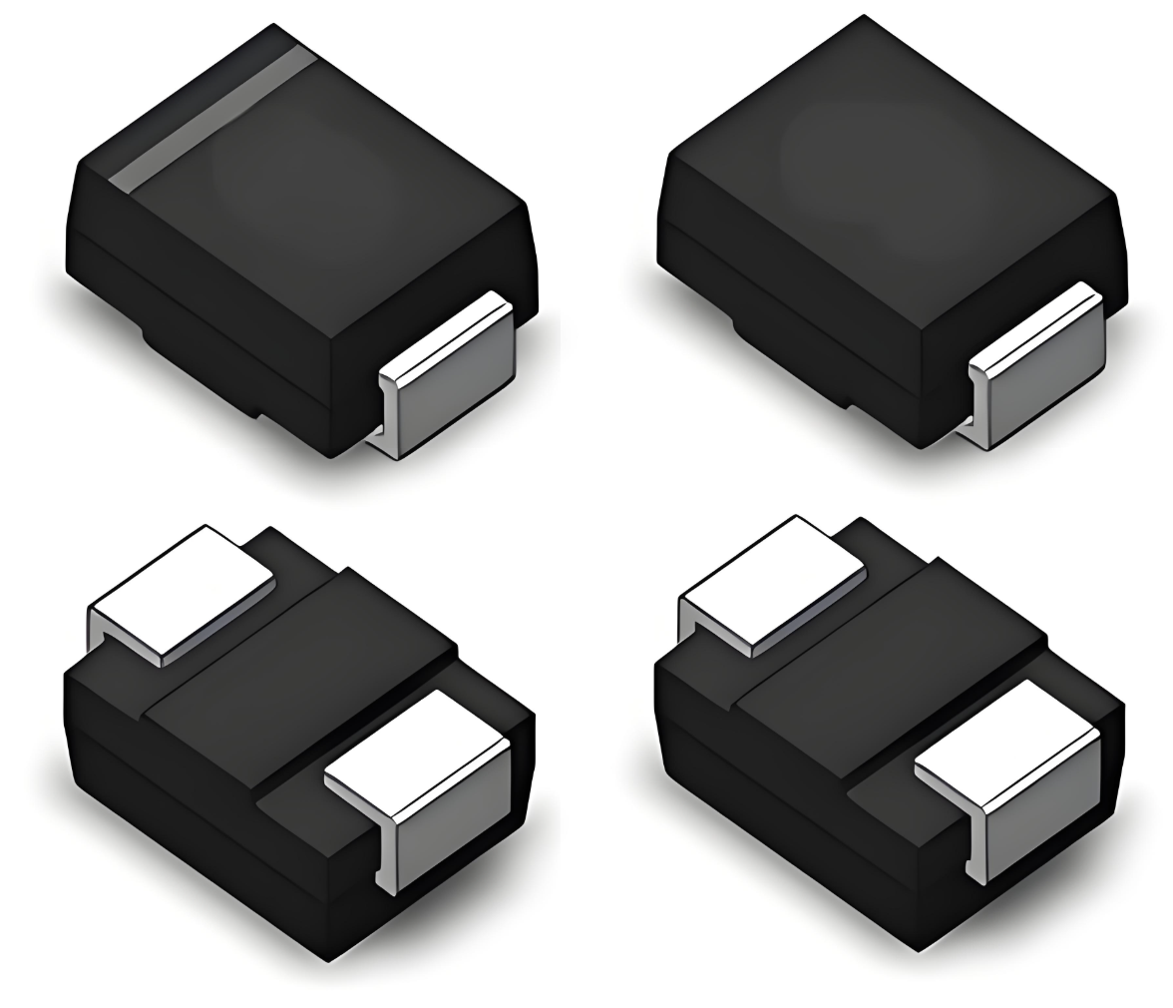
二极管及其应用
二极管（Diode）：可将二极管看作 PN 结的一个物化器件
12

Slide 13
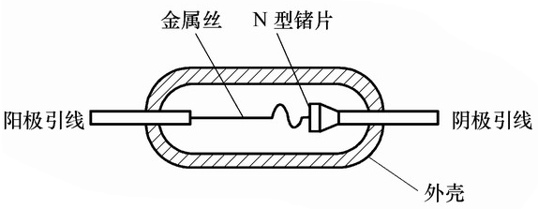
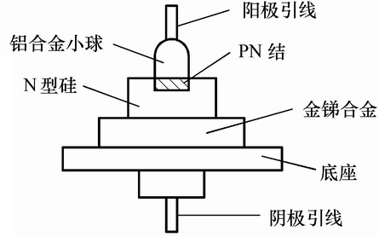
二极管及其应用
二极管的结构（点接触型和面接触型）和符号
阳极引线
阴极引线
P
点接触型
N
P 型支持衬底
平面型二极管
P
N
阳极
阴极
面接触型
二极管符号
13
Notes:
阳极：anode
阴极：cathode
点接触型：PN 结面积小，结电容小，用于检波和变频等高频电路
面接触型：PN 结面积大，用于工频大电流整流电路
点接触型二极管是用一根很细的金属丝压在光洁的半导体晶片表面，通以脉冲电流，使触丝一端与晶片牢固地烧结在一起，形成一个“PN 结”
由于是点接触，只允许通过较小的电流（不超过几十毫安），适用于高频小电流电路，如收音机的检波等
面接触二极管是利用扩散、多用合金及外延等掺杂方法，实现 P 型半导体和 N 型半导体直接接触而形成 PN 结的
点接触型二极管的特点是 PN 结面积小，不能通过大电流
但由于其接触面积小，结电容小，高频性能好，故而常用在检波或脉冲电路中
面接触型二极管的特点是 PN 结面积大，可以通过较大的电流，适合用于大功率的整流电路中
平面型二极管如果结面积较大，则结电容也会大点，会应用在大功率整流中，如果面积较小则适合脉冲数字电路等应用
1. 点接触型二极管(一般为锗管)
点接触型二极管 PN 结的结面积很小，不能通过较大电流，但结电容小，高频性能好，一般适用于高频和小功率的工作，也用作数字电路中的开关元件
如国产的 2AP 型、2AK 型
2. 面接触型二极管(一般为硅管)
面接触型二极管 PN 结面积大，能允许通过较大的电流，但由于其结电容也大，所以一般用于较低频率的整流电路中
如国产的 2CZ 型、2CP 型

Slide 14

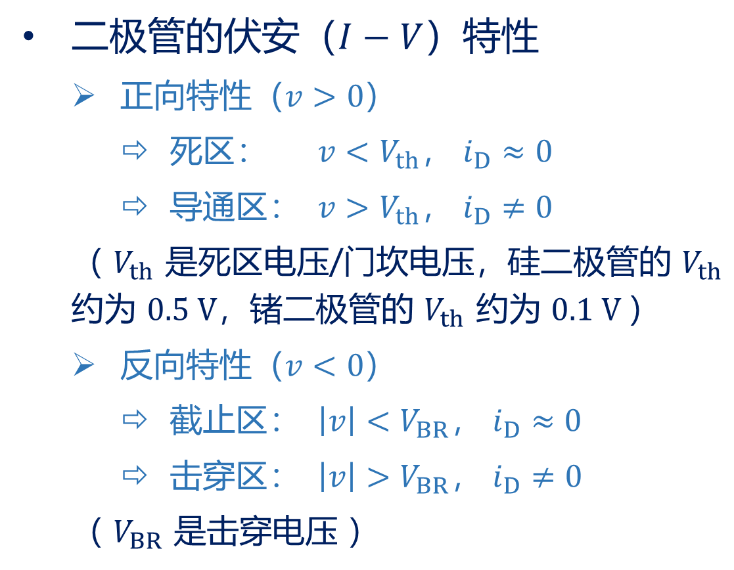





二极管及其应用
$$i_{D}$$
二极管的伏安（$I−V$）特性
  正向特性（$v>0$）
    死区： $v<V_{th}$， $i_{D}≈0$
    导通区： $v>V_{th}$， $i_{D}≠0$
  （ $V_{th}$ 是死区电压/门坎电压，硅二极管的 $V_{th}$ 约为 $0.5 V$，锗二极管的 $V_{th}$ 约为 $0.1 V$）
  反向特性（$v<0$）
    截止区： $\left|v\right|<V_{BR}$， $i_{D}≈0$
    击穿区： $\left|v\right|>V_{BR}$， $i_{D}≠0$
  （ $V_{BR}$ 是击穿电压 ）
$+$ $v_{D}$ $−$
$$i_{D}$$
正向特性
击穿区
死
区
截止区
导通区
0
$$v_{D}$$
$$−V_{BR}$$
$$V_{th}$$
反向特性
二极管伏安曲线
14
Notes:
正向特性：近似呈现为指数曲线，有死区（i≈0 的区域)
导通后（即 u 大于死区电压后）u 略有升高，i 急剧增大
导通压降约为硅管 0.6 ~ 0.8 V，锗管 0.2 ~ 0.3 V，通常近似取硅管 0.7，锗管 0.2
正向区分为两段：
当 0＜u＜V_{th} 时，正向电流为零，V_th 称死区/阈值/开启电压
当 u ＞V_{th} 时，开始出现正向电流，并按指数规律增长
硅二极管的死区电压 V_{th}=0.5 V 左右，锗二极管的死区电压 V_{th}=0.1 V 左右
反向区也分两个区域：
当 -V_{BR}＜u＜0 时，反向电流很小，且基本不随反向电压的变化而变化，此时的反向电流也称反向饱和电流
当 -u <= -V_{BR} 时，反向电流急剧增加，V_{BR} 称为反向击穿电压
在一定的温度条件下，由本征激发决定的少子浓度是一定的，故少子形成的漂移电流是恒定的，基本上与所加反向电压的大小无关，这个电流也称为反向饱和电流
硅管的反向电流比锗管的小很多
当 PN 结的反向电压增加到一定数值时，反向电流突然快速增加，此现象称为PN结的反向击穿
电击穿（雪崩或齐纳）：可逆
热击穿：不可逆
齐纳击穿比雪崩击穿更容易控制和加以利用（后面的齐纳二极管/稳压二极管）

Slide 15
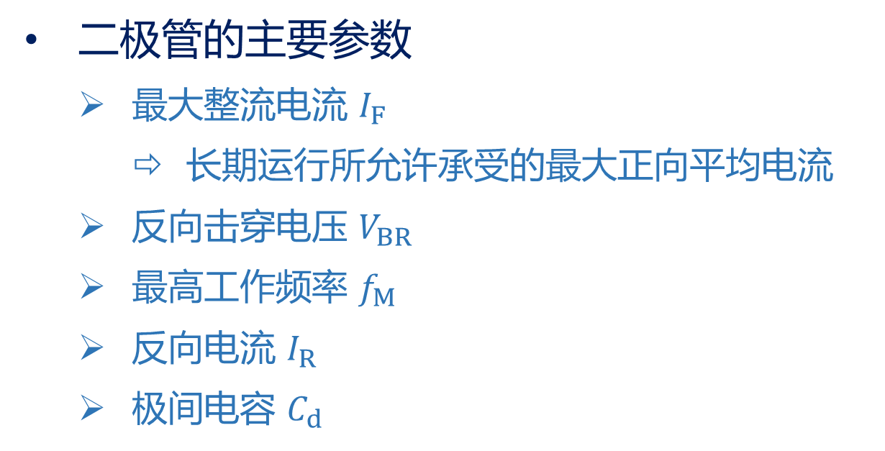




二极管及其应用
$$i_{D}$$
二极管的主要参数
  最大整流电流 $I_{F}$
    长期运行所允许承受的最大正向平均电流
  反向击穿电压 $V_{BR}$
  最高工作频率 $f_{M}$
  反向电流 $I_{R}$
  极间电容 $C_{d}$
$+$ $v_{D}$ $−$
$$i_{D}$$
$$I_{F}$$
$$−V_{BR}$$
0
$$v_{D}$$
$$V_{F}$$
$$I_{R}$$
15
Notes:
最高工作频率 f_M：二极管工作在高频时，电流容易从结电容通过，使管子的单向导电性能变差，甚至可能失去单向导电性，为此规定一个最高工作频率，它主要决定于 PN 结结电容的大小，结电容愈大，则 f_M 愈低
二极管的参数还有结电容及最高结温等
通常认为，硅管的正向压降约为 0.7 V，锗管约为 0.2 V
为安全计，在实际工作时，最大反向工作电压一般只按反向击穿电压 V_{BR} 的一半计算

Slide 16


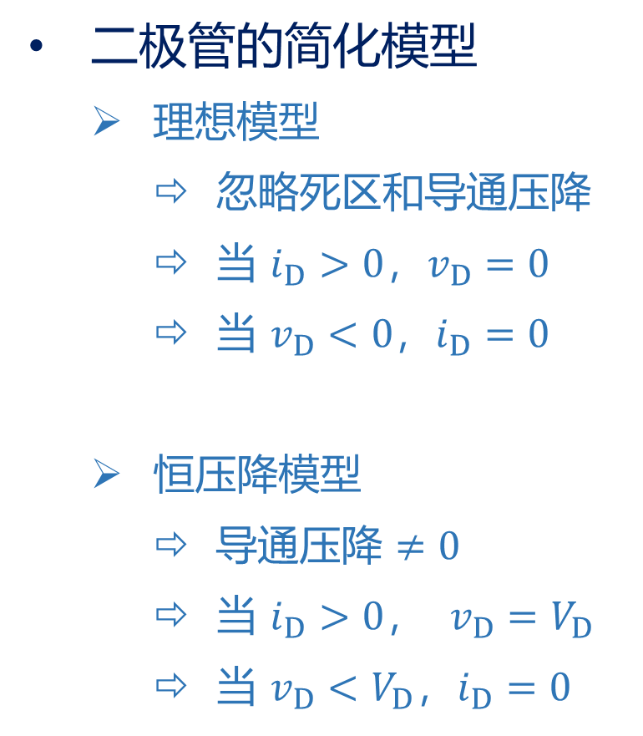













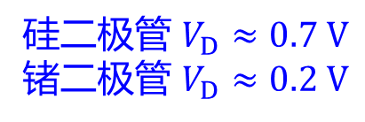

二极管及其应用
$$i_{D}$$
二极管的简化模型
  理想模型
    忽略死区和导通压降
    当 $i_{D}>0$，$v_{D}=0$
    当 $v_{D}<0$，$i_{D}=0$
  恒压降模型
    导通压降 $≠0$
    当 $i_{D}>0$， $v_{D}=V_{D}$
    当 $v_{D}<V_{D}$，$i_{D}=0$
$+$ $v_{D}$ $−$
$$i_{D}$$
$$i_{D}$$
$$i_{D}$$
$+$ $v_{D}$ $−$
$+$ $v_{D}$ $−$
( $i_{D}>0$，$v_{D}=0$ )
$$v_{D}$$
$$i_{D}$$
0
( $v_{D}<0$，$i_{D}=0$ )
$+$ $v_{D}$ $−$
$$i_{D}$$
$+$ $V_{D}$ $−$
$$i_{D}$$
$+$ $v_{D}$ $−$
$$v_{D}$$
硅二极管 $V_{D}≈0.7 V$
锗二极管 $V_{D}≈0.2 V$
0
$$V_{D}$$
16

Slide 17



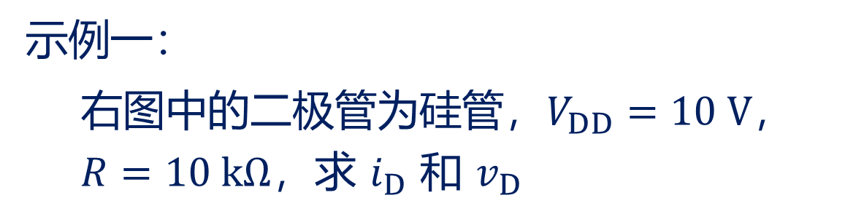











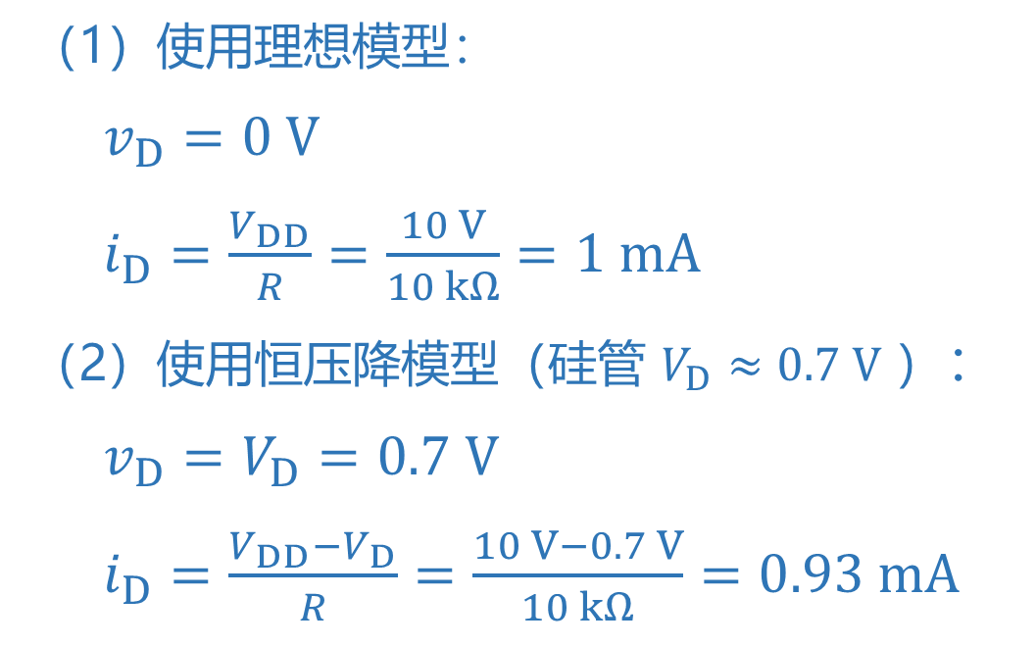


二极管及其应用 —— 计算示例
$$V_{DD}$$
示例一：
  右图中的二极管为硅管，$V_{DD}=10 V$，$R=10 kΩ$，求 $i_{D}$ 和 $v_{D}$
$$i_{D}$$
$$R$$
$$R$$
$$+$$
$v_{D}$
$−$
$$i_{D}$$
$$V_{DD}$$
$$+$$
$v_{D}$
$−$
（1）使用理想模型：
  $v_{D}=0 V$
  $i_{D}=\frac{V_{DD}}{R}=\frac{10 V}{10 kΩ}=1 mA$
（2）使用恒压降模型（硅管 $V_{D}≈0.7 V$ ）：
  $v_{D}=V_{D}=0.7 V$
  $i_{D}=\frac{V_{DD}−V_{D}}{R}=\frac{10 V−0.7 V}{10 kΩ}=0.93 mA$
$$V_{DD}$$
$$V_{DD}$$
$$R$$
$$R$$
$$i_{D}$$
$$i_{D}$$
$$+$$
$v_{D}$
$−$
$$+$$
$v_{D}$
$−$
（1）
（2）
17

Slide 18

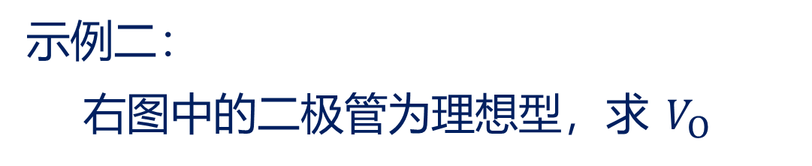






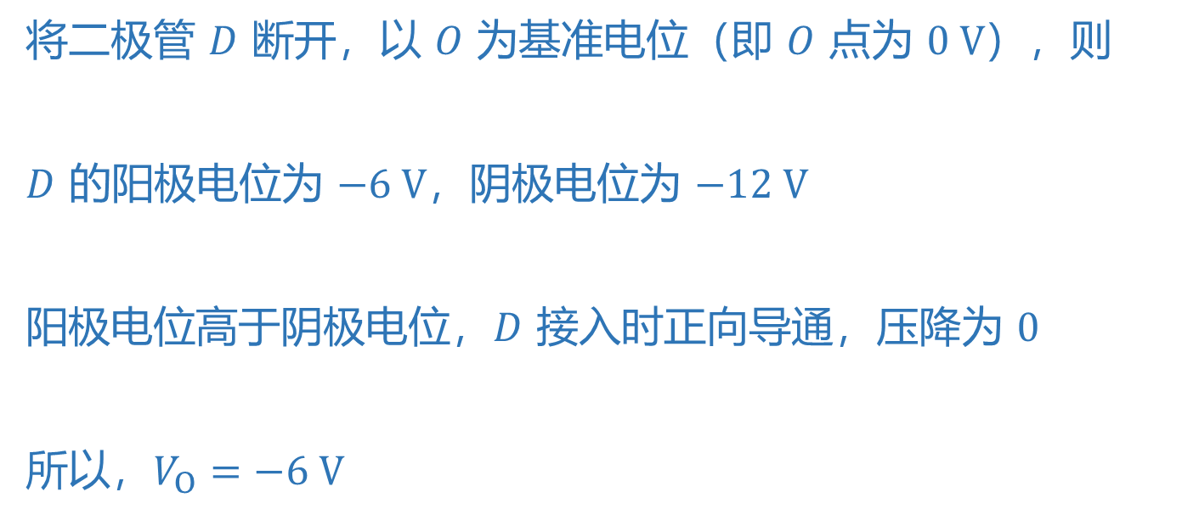

二极管及其应用 —— 计算示例
示例二：
  右图中的二极管为理想型，求 $V_{O}$
$$+$$
$$D$$
$$R$$
$$6 V$$
$V_{O}$
将二极管 $D$ 断开，以 $O$ 为基准电位（即 $O$ 点为 $0 V$），则
$D$ 的阳极电位为 $−6 V，$阴极电位为 $−12 V$
阳极电位高于阴极电位，$D$ 接入时正向导通，压降为 $0$
所以，$V_{O}=−6 V$
$$12 V$$
$−$
$$O$$
18

Slide 19




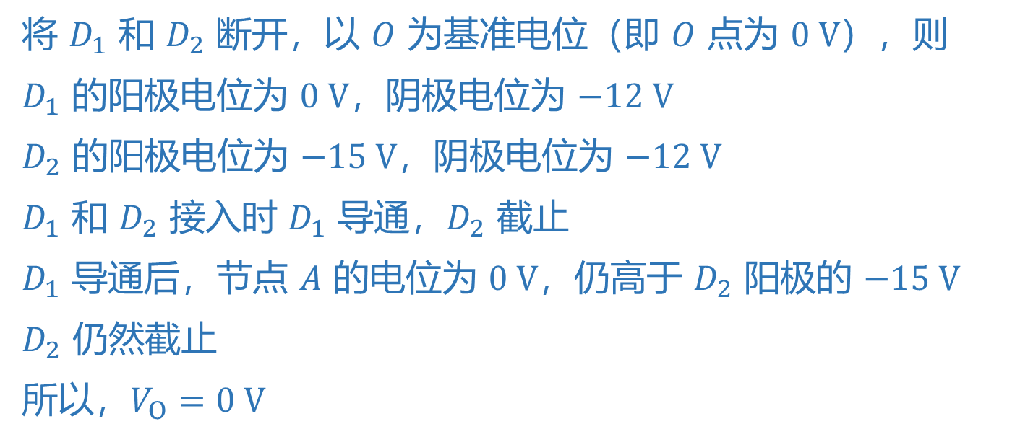

二极管及其应用 —— 计算示例
$$D_{1}$$
示例三：
  右图中的二极管为理想型，求 $V_{O}$
$$A$$
$$+$$
$$D_{2}$$
$$R$$
$$15 V$$
$V_{O}$
将 $D_{1}$ 和 $D_{2}$ 断开，以 $O$ 为基准电位（即 $O$ 点为 $0 V$），则
$D_{1}$ 的阳极电位为 $0 V，$阴极电位为 $−12 V$
$D_{2}$ 的阳极电位为 $−15 V，$阴极电位为 $−12 V$
$D_{1}$ 和 $D_{2}$ 接入时 $D_{1}$ 导通，$D_{2}$ 截止
$D_{1}$ 导通后，节点 $A$ 的电位为 $0 V$，仍高于 $D_{2}$ 阳极的 $−15 V$
$D_{2}$ 仍然截止
所以，$V_{O}=0 V$
$$12 V$$
$−$
$$O$$
19

Slide 20





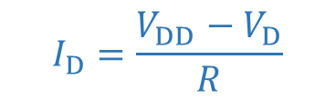


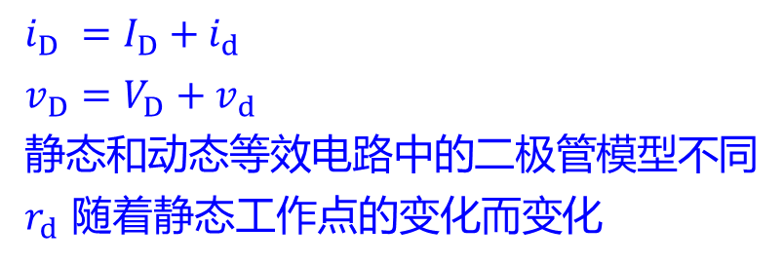








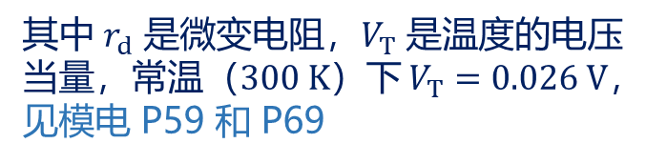

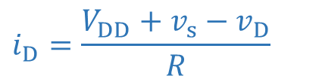

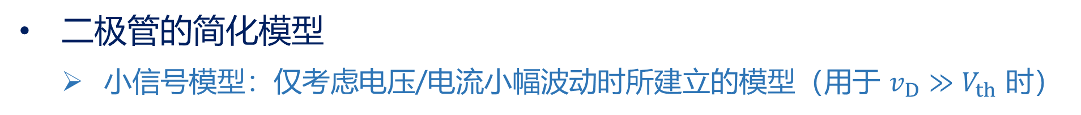
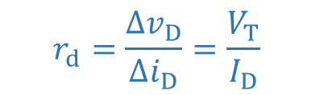
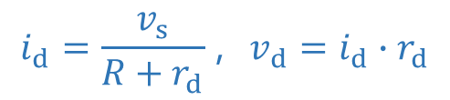


二极管及其应用
二极管的简化模型
  小信号模型：仅考虑电压/电流小幅波动时所建立的模型（用于 $v_{D}≫V_{th}$ 时）
$$+$$
$v_{s}$
$−$
$$R$$
$$R$$
$$R$$
$$i_{D}$$
$$+$$
$v_{D}$
$−$
$$I_{D}$$
$$+$$
$v_{s}$
$−$
$$i_{d}$$
$$+$$
$v_{d}$
$−$
$$=$$
$$+$$
$$V_{DD}$$
$$r_{d}$$
$$V_{DD}$$
$$V_{D}$$
$v_{s}=V_{m}\sin{ωt}$，$V_{m}≪V_{DD}$
$v_{s}=0$，可得直流通路（静态）
$V_{DD}=0$，可得交流通路（动态）
$$i_{D}=\frac{V_{DD}+v_{s}−v_{D}}{R}$$
$$I_{D}=\frac{V_{DD}−V_{D}}{R}$$
$$r_{d}=\frac{Δv_{D}}{Δi_{D}}=\frac{V_{T}}{I_{D}}$$
$$i_{D} =I_{D}+i_{d}$$
$$v_{D}=V_{D}+v_{d}$$
静态和动态等效电路中的二极管模型不同
$r_{d}$ 随着静态工作点的变化而变化
其中 $r_{d}$ 是微变电阻，$V_{T}$ 是温度的电压当量，常温（$300 K$）下 $V_{T}=0.026 V$，见模电 P59 和 P69
$$i_{d}=\frac{v_{s}}{R+r_{d}}，v_{d}=i_{d}∙r_{d}$$
20
Notes:
二极管小信号模型仅用于分析电路的的变化状态，不能用来分析电路的静态（直流）
该模型主要用于二极管处于正偏，且 $v_{D}≫V_{th}$ 条件下

Slide 21



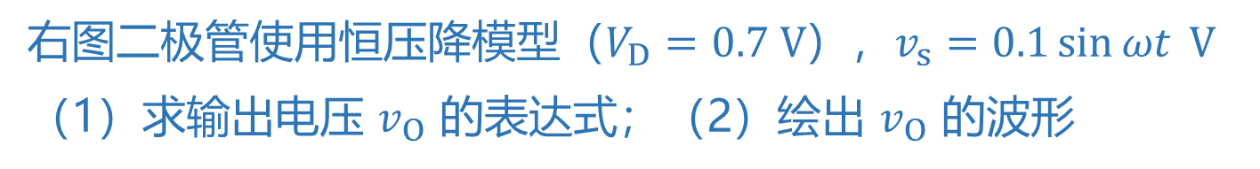
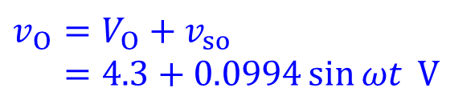




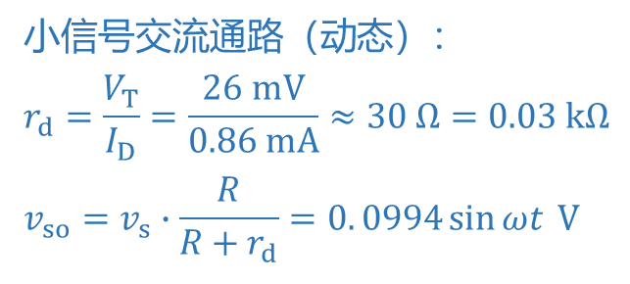







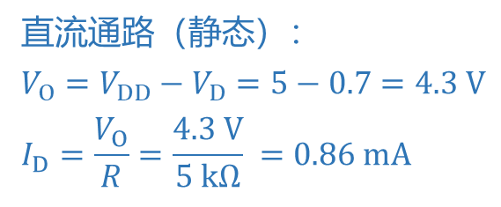




二极管及其应用 —— 计算示例
小信号模型示例
$+$ $v_{D}$ $−$
右图二极管使用恒压降模型（$V_{D}=0.7 V$），$v_{s}=0.1\sin{ωt} V$
（1）求输出电压 $v_{O}$ 的表达式；（2）绘出 $v_{O}$ 的波形
$$+$$
$$i_{D}$$
$$+$$
$$v_{O}$$
$−$
$$v_{s}$$
$$−$$
$$R=5 kΩ$$
$V_{DD}=$ $5 V$
$$I_{D}$$
直流通路（静态）：
$V_{O}=V_{DD}−V_{D}=5−0.7=4.3 V$
$$I_{D}=\frac{V_{O}}{R}=\frac{4.3 V}{5 kΩ} =0.86 mA$$
$$V_{D}$$
$$+$$
$$V_{O}$$
$−$
$$v_{O}=V_{O}+v_{so}$$
$$v_{O}=4.3+0.0994\sin{ωt} V$$
$$V_{DD}$$
$$R$$
$$r_{d}$$
$$i_{d}$$
小信号交流通路（动态）：
$$r_{d}=\frac{V_{T}}{I_{D}}=\frac{26 mV}{0.86 mA}≈30 Ω=0.03 kΩ$$
$$v_{so}=v_{s}∙\frac{R}{R+r_{d}}=0. 0994\sin{ωt} V$$
$$+$$
$$v_{so}$$
$−$
$$+$$
$$v_{s}$$
$−$
$$R$$
21

Slide 22
二极管及其应用
二极管的主要应用
整流
限幅
开关
一些特殊二极管
稳压二极管
发光二极管
光电二极管
稳压二极管
发光二极管
光电二极管
22
Notes:
PN 结还有发光、感光、感温等特性
利用某些特殊的手段，采用砷、镓、磷等材料制成的二极管，由于它在有电流通过时，能发出光来，所以称作发光二极管，常用 LED 表示

Slide 23





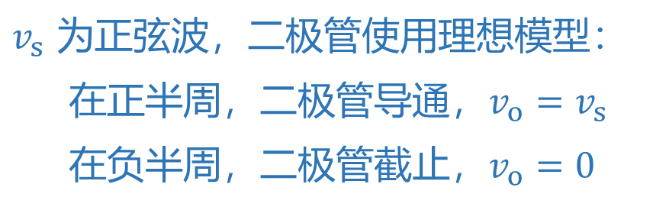











二极管及其应用
二极管的主要应用
整流：将双极性电压（电流）变为单极性电压（电流）
$$v_{s}$$
$$+$$
$$v_{s}$$
$$−$$
$$+$$
$$v_{o}$$
$−$
$$ωt$$
$$R$$
0
$$π$$
$$2π$$
$$3π$$
$$4π$$
$$v_{o}$$
$v_{s}$ 为正弦波，二极管使用理想模型：
  在正半周，二极管导通，$v_{o}=v_{s}$
  在负半周，二极管截止，$v_{o}=0$
$$ωt$$
0
$$π$$
$$2π$$
$$3π$$
$$4π$$
$半$波整流
23

Slide 24






















二极管及其应用
整流：将双极性电压（电流）变为单极性电压（电流）
$$v_{s}$$
$$+$$
$$v_{s}$$
$$−$$
$$D_{4}$$
$$D_{1}$$
$$+$$
$$v_{o}$$
$−$
$$R$$
$$ωt$$
0
$$π$$
$$2π$$
$$3π$$
$$4π$$
$$D_{3}$$
$$D_{2}$$
简化表达
$$v_{o}$$
$$D_{1} \sim D_{4}$$
$$+$$
$$v_{s}$$
$$−$$
$$ωt$$
$$+$$
$$v_{o}$$
$−$
0
$$π$$
$$2π$$
$$3π$$
$$4π$$
$$R$$
$全$波整流
24

Slide 25







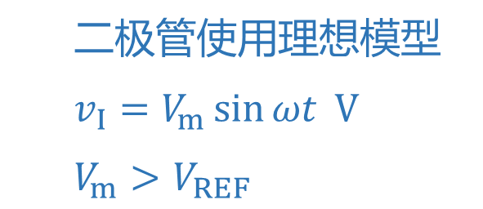











二极管及其应用
二极管的主要应用
限幅：对信号的幅值进行限制
$$v_{I}$$
$$R$$
$$V_{m}$$
$$+$$
$$v_{I}$$
$−$
$$D$$
$$+$$
$$v_{O}$$
$−$
$$V_{REF}$$
$$ωt$$
$$V_{REF}$$
0
$$π$$
$$2π$$
$$3π$$
$$v_{O}$$
  二极管使用理想模型
  $$v_{I}=V_{m}\sin{ωt} V$$
  $V_{m}>V_{REF}$
$$V_{REF}$$
$$ωt$$
0
$$π$$
$$2π$$
$$3π$$
25

Slide 26
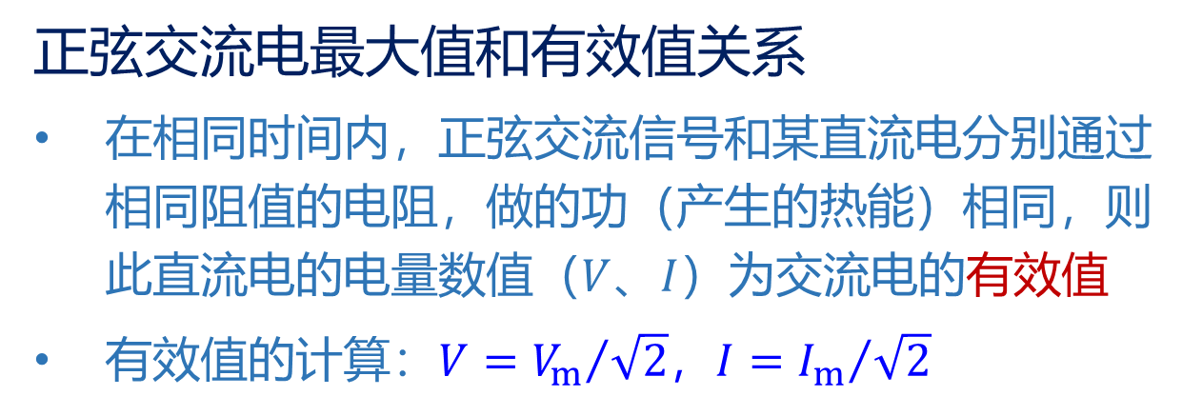


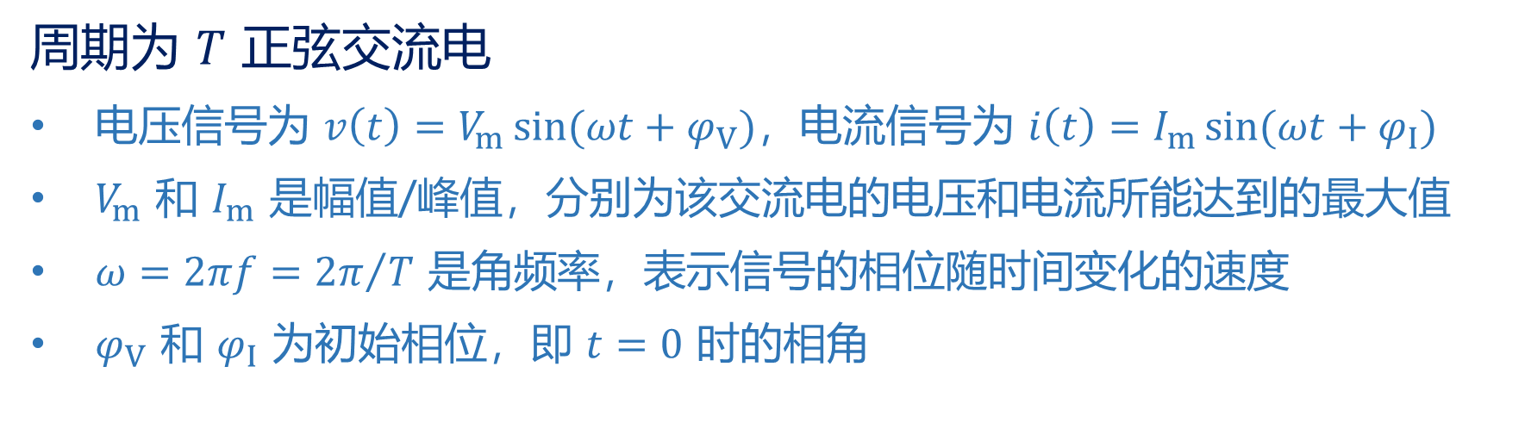



正弦交流电小知识点补充
周期为 $T$ 正弦交流电
电压信号为 $v\left(t\right)=V_{m}\sin{(ωt+φ_{V})}$，电流信号为 $i\left(t\right)=I_{m}\sin{(ωt+φ_{I})}$
$V_{m}$ 和 $I_{m}$ 是幅值/峰值，分别为该交流电的电压和电流所能达到的最大值
$ω=2πf={2π}/T$ 是角频率，表示信号的相位随时间变化的速度
$φ_{V}$ 和 $φ_{I}$ 为初始相位，即 $t=0$ 时的相角
$$v$$
$$V_{m}$$
正弦交流电最大值和有效值关系
在相同时间内，正弦交流信号和某直流电分别通过相同阻值的电阻，做的功（产生的热能）相同，则此直流电的电量数值（$V$、$I$）为交流电的有效值
有效值的计算：$V={V_{m}}/{\sqrt{2}}$，$I={I_{m}}/{\sqrt{2}}$
$$ωt$$
$$φ_{V}$$
$$0$$
26

Slide 27


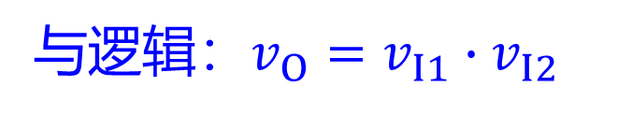





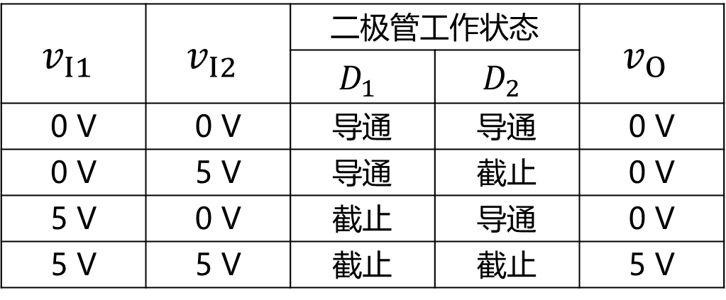








二极管及其应用
二极管的主要应用
开关：利用二极管的单向导电性可实现接通或断开电路
$$D_{1}$$
$V_{CC}=5 V$，$R=4.7 kΩ$
$$+$$
$$v_{I1}$$
$−$
$$+$$
$$v_{O}$$
$−$
$$D_{2}$$
$$R$$
$$+$$
$$v_{I2}$$
$−$
$$v_{I1}$$ | $$v_{I2}$$ | 二极管工作状态 |  | $$v_{O}$$
 |  | $$D_{1}$$ | $$D_{2}$$
0 V | 0 V | 导通 | 导通 | 0 V
0 V | 5 V | 导通 | 截止 | 0 V
5 V | 0 V | 截止 | 导通 | 0 V
5 V | 5 V | 截止 | 截止 | 5 V
$$V_{CC}$$
$$V_{CC}$$
$$R$$
$$v_{I1}$$
$$D_{1}$$
$$v_{O}$$
与逻辑：$v_{O}=v_{I1}∙v_{I2}$
$$D_{2}$$
$$v_{I2}$$
27

Slide 28
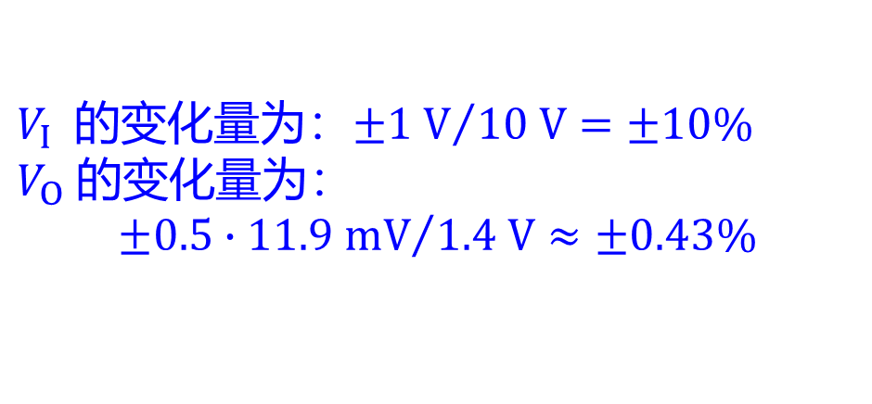

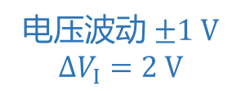

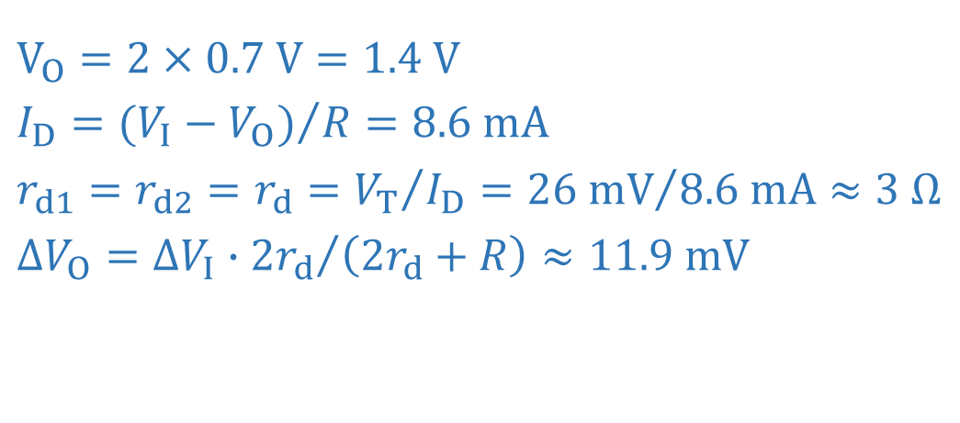




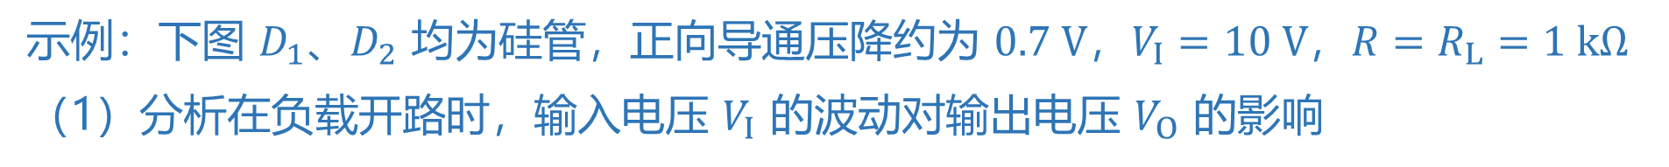






二极管及其应用
二极管的主要应用
稳压电路：提供电子电路所需的稳定电压
示例：下图 $D_{1}$、$D_{2}$ 均为硅管，正向导通压降约为 $0.7 V$，$V_{I}=10 V$，$R=R_{L}=1 kΩ$
（1）分析在负载开路时，输入电压 $V_{I}$ 的波动对输出电压 $V_{O}$ 的影响
$$V_{I}$$
$$ΔV_{I}$$
$V_{O}=2×0.7 V=1.4 V$
$I_{D}={(V_{I}−V_{O})}/R=8.6 mA$
$r_{d1}=r_{d2}=r_{d}={V_{T}}/{I_{D}}={26 mV}/{8.6 mA}≈3 Ω$
$ΔV_{O}=ΔV_{I}∙{2r_{d}}/{\left(2r_{d}+R\right)}≈11.9 mV$
电压波动 $±1 V$
$$ΔV_{I}=2 V$$
$$R$$
$$R$$
$$I_{D}$$
$$+$$
$$V_{O}$$
$$−$$
$$+$$
$$ΔV_{O}$$
$$−$$
$$D_{1}$$
$$r_{d1}$$
$$R_{L}$$
$V_{I}$ 的变化量为：${±1 V}/{10 V=±10\%}$
$V_{O}$ 的变化量为：
$${±0.5∙11.9 mV}/{1.4 V}≈±0.43\%$$
$$D_{2}$$
$$r_{d2}$$
28

Slide 29

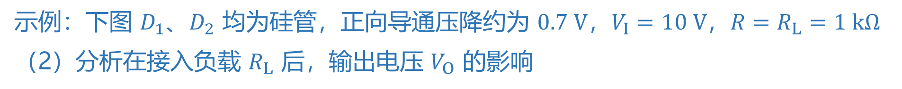




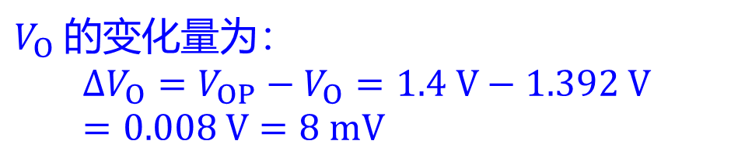

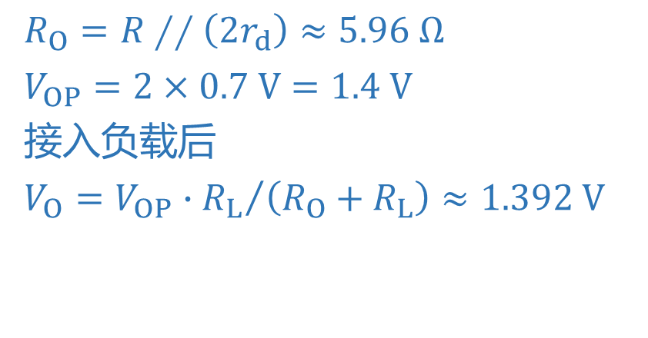
二极管及其应用
二极管的主要应用
稳压电路：提供电子电路所需的稳定电压
示例：下图 $D_{1}$、$D_{2}$ 均为硅管，正向导通压降约为 $0.7 V$，$V_{I}=10 V$，$R=R_{L}=1 kΩ$
（2）分析在接入负载 $R_{L}$ 后，输出电压 $V_{O}$ 的影响
$$V_{I}$$
$R_{O}=R∕∕\left(2r_{d}\right)≈5.96 Ω$
$V_{OP}=2×0.7 V=1.4 V$
接入负载后
$V_{O}=V_{OP}∙{R_{L}}/{\left(R_{O}+R_{L}\right)}≈1.392 V$
等效
$$R$$
$$+$$
$$V_{O}$$
$$−$$
$$R_{O}$$
$$R_{L}$$
$$I_{D}$$
$$D_{1}$$
$$V_{OP}$$
$$+$$
$$V_{O}$$
$$−$$
$$R_{L}$$
$V_{O}$ 的变化量为：
$$ΔV_{O}=V_{OP}−V_{O}=1.4 V−1.392 V=0.008 V=8 mV$$
$$D_{2}$$
29
Notes:
R_O 是等效电阻（请见戴维南等效电路），是把内部独立电源置零后（即令 V_I = 0），从输出端往里看的电阻值
把 V_I 置零即为把左图中 V_I 端直接接到地
这样，从输出端往里看，R 所在的支路和两个 r_d 所在的支路是并联，表示为：R//(2r_d)
可以串联多个二极管来获得更高的稳压值，但随着串联的二极管数量增多，其等效电阻也变大，稳压性能会降低
所以这种电路适合于低电压的稳压
小信号模型仅用于分析电路的变化状态，不能用于分析电路的静态（直流）

Slide 30
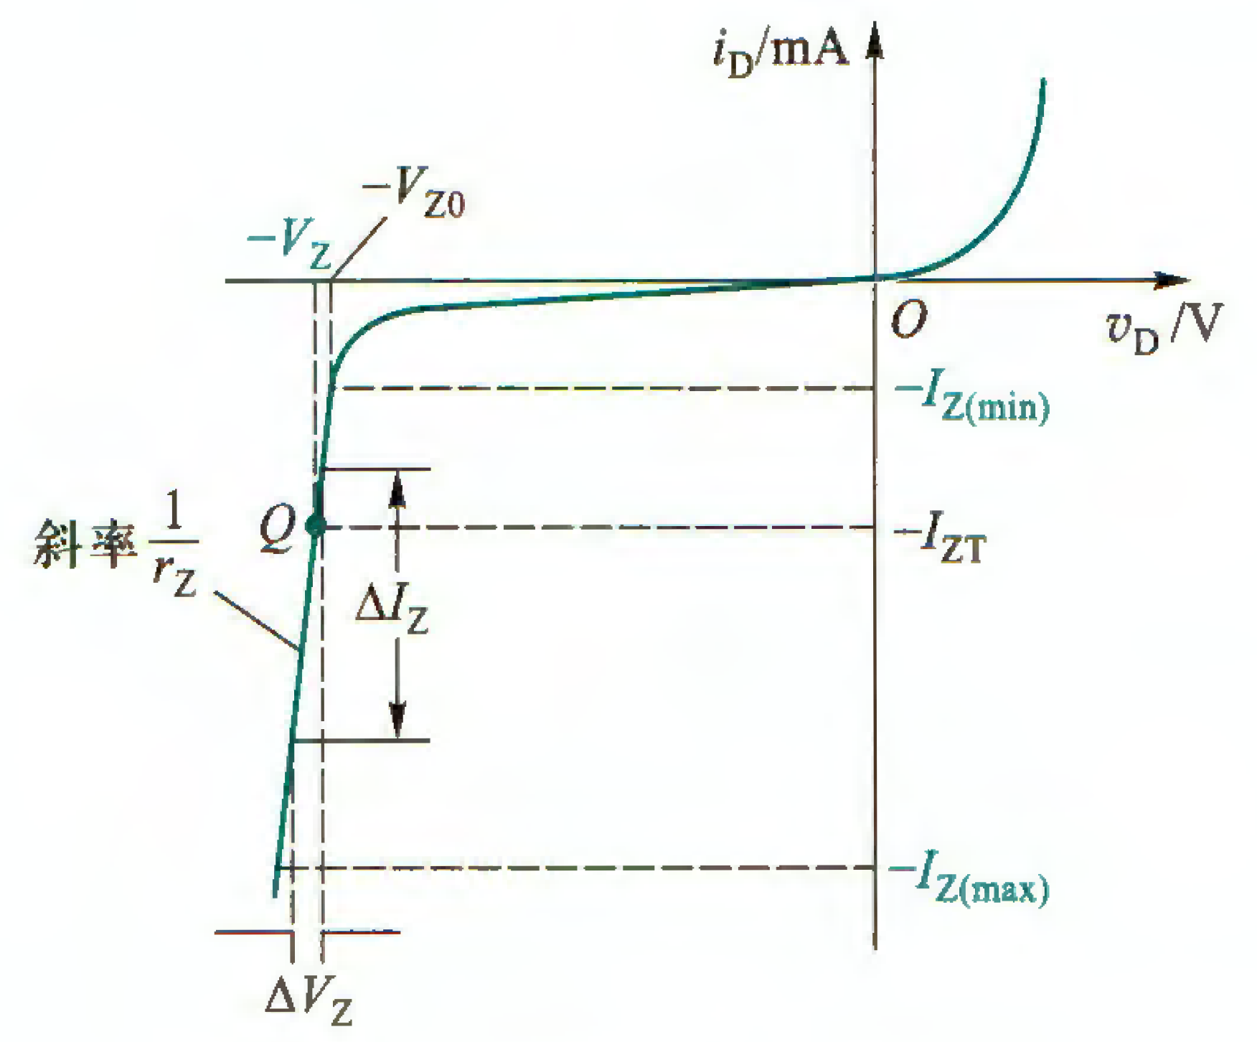




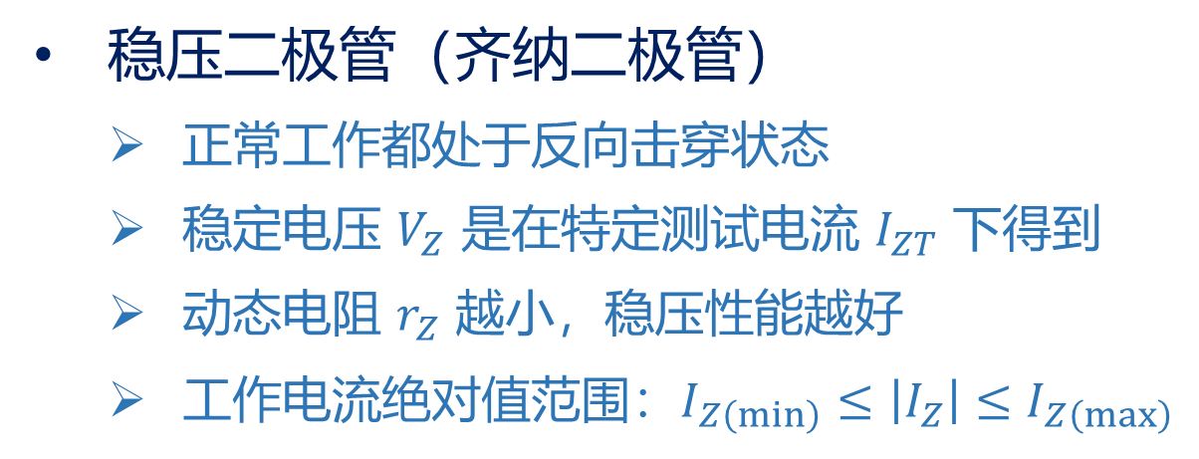

二极管及其应用
稳压二极管（齐纳二极管）
  正常工作都处于反向击穿状态
  稳定电压 $V_{Z}$ 是在特定测试电流 $I_{ZT}$ 下得到
  动态电阻 $r_{Z}$ 越小，稳压性能越好
  工作电流绝对值范围：$I_{Z\left(min\right)}≤\left|I_{Z}\right|≤I_{Z\left(max\right)}$
$$+$$
$$V_{Z}$$
$−$
$$I_{Z}$$
$$V_{Z0}$$
$$r_{Z}$$
可把 $V_{Z}$ 看作恒定值
代表符号
等效模型
30
Notes:
可串联多个二极管来提高电路的稳压值，但会降低稳定性能
可使用专门用于稳压的二极管（特殊工艺制成），齐纳二极管，实现较高电压的稳压
r_Z 的值是动态的

Slide 31










二极管及其应用
稳压二极管（齐纳二极管）
  正常工作都处于反向击穿状态
  稳定电压 $V_{Z}$ 是在特定测试电流 $I_{ZT}$ 下得到
  动态电阻 $r_{Z}$ 越小，稳压性能越好
  工作电流绝对值范围：$I_{Z\left(min\right)}≤\left|I_{Z}\right|≤I_{Z\left(max\right)}$
$$I$$
$$I_{O}$$
$$+$$
$$V_{I}$$
$−$
$$R$$
$$I_{Z}$$
$$+$$
$$V_{O}$$
$−$
$$R_{L}$$
在 $D_{Z}$ 处于正常工作状态时， $I_{Z}$ 可在较大范围内变化，而 $V_{Z}$ 的变化可忽略，从而稳压
$$D_{Z}$$
  $R$：限流电阻，保证 $D_{Z}$ 的工作电流 $I_{Z}$ 在规定范围内
31
Notes:
I_Z 至少得为 I_Z(min) 才能让 D_Z 正常工作

Slide 32
作业
电子技术基础（模拟部分）
11 月 19 日的作业
P84 - 88：
  3.4.3
  3.4.12 (b)、(d)
  3.4.15
  3.5.3（注：功率为电压和电流的乘积）

